Slide 1
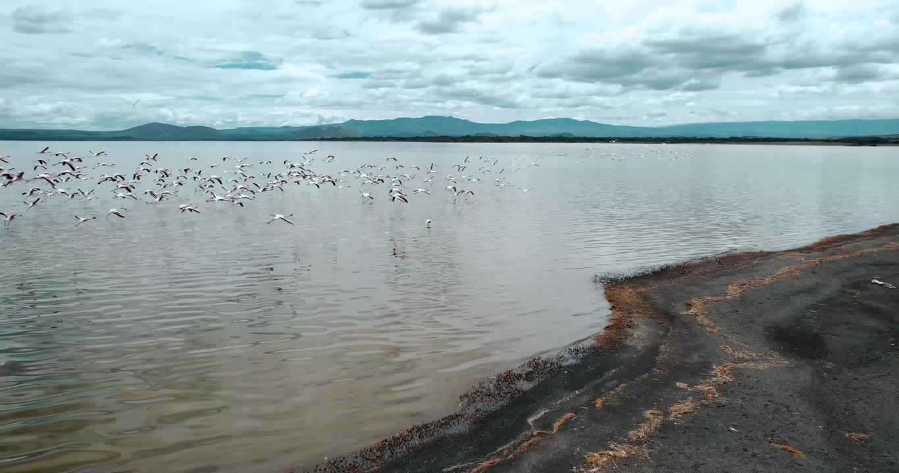
SOUTENANCE PROJET AI30
SYSTEMES MULTI-AGENTS
SIMULATION DE MIGRATION DES OISEAUX
Présenté par le Groupe A Apprentis
Jefferson Mbouopda
Chloé Tchienang
Zoe Porrier
Estelle Tourasse
Ruben Mougoué

Slide 2

Sommaire
1
5
COMMUNICATION ENTRE LES AGENTS
INTRODUCTION
SIMULATION migration d’oiseaux
2
PROBLEMATIQUE ET QUESTION DE RECHERCHE
6
MODELE DE SIMULATION
3
DESCRIPTION DE L’ENVIRONNEMENT ET DES AGENTS
7
TECHNOLOGIES UTILISEES
4
PROBLEMES DE CONCURRENCE
8
RESULTATS ATTENDUS
9
CONCLUSION ET PERSPECTIVES

Slide 3
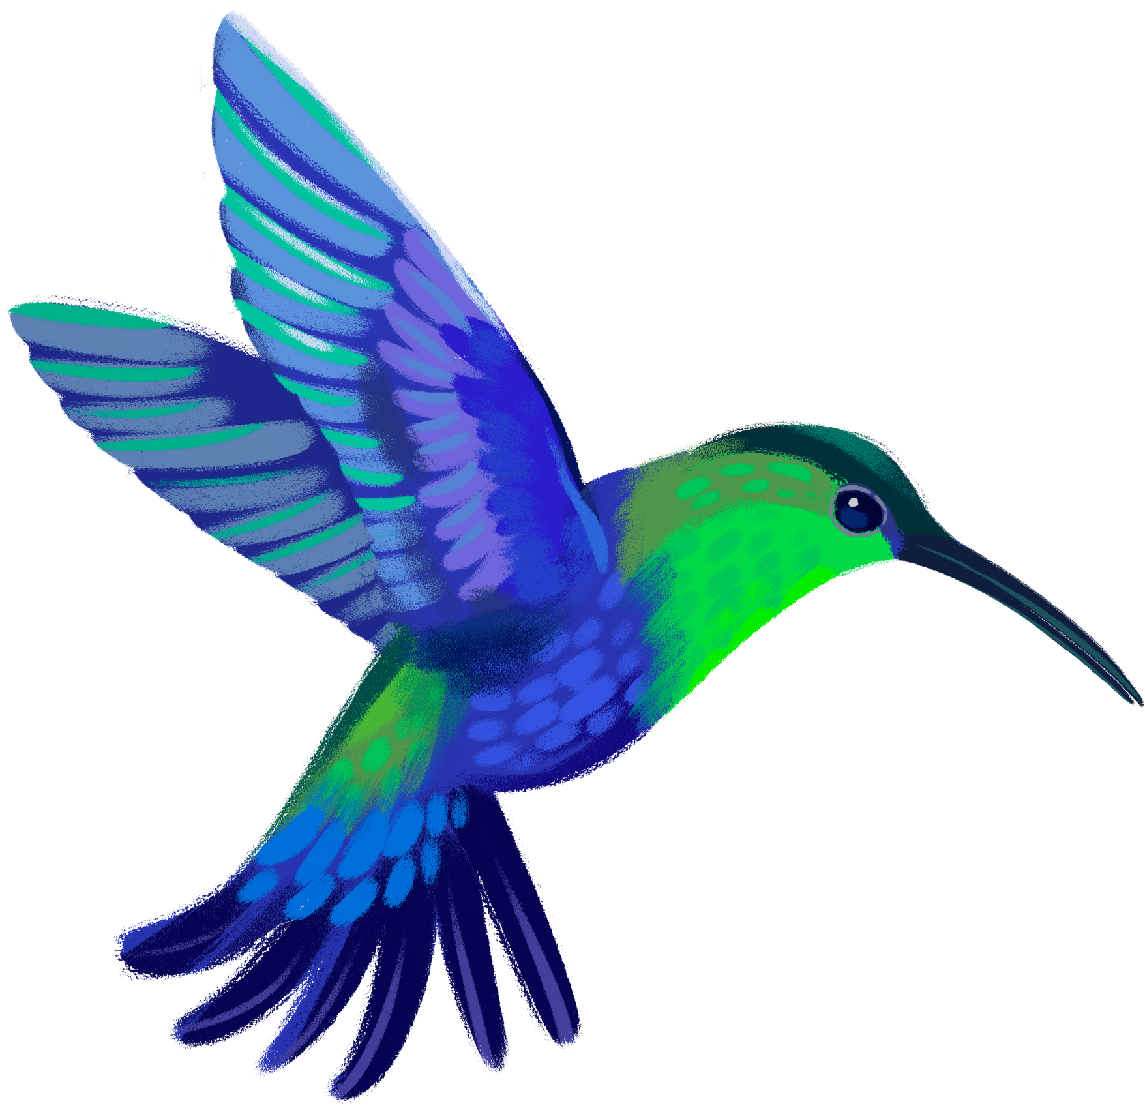
Presentation
Ce projet est une simulation multi-agent de la migration d'oiseaux. Il permet de visualiser le déplacement d'oiseaux dans un environnement simulé, d'ajuster les paramètres de la simulation, et de sauvegarder l'état de celle-ci.

Slide 4
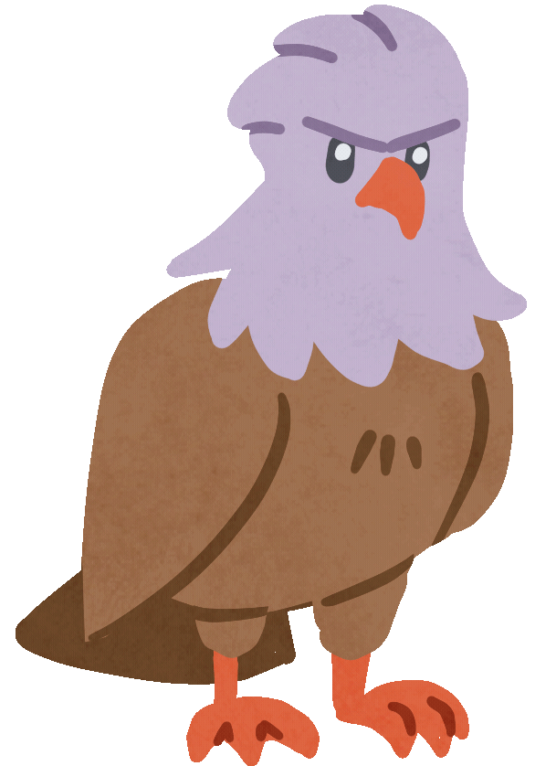
2. PRoblematique et questions de recherches
A quelle question répond notre simulation
Problématique principale :
Quels sont les impacts de la disponibilité de nourriture sur les trajectoires migratoires ?
Problématiques secondaires :
Comment les oiseaux se regroupent ou se dispersent en fonction des conditions environnementales ? ;
Quels schémas de repos et d’activité sont observés lors de la migration des oiseaux ?.
Notes:
Questions biologiques et comportementales
Comment les oiseaux réagissent-ils aux obstacles dans leur trajectoire migratoire ?
→ En observant les règles d’évitement d’obstacles intégrées dans la simulation.
Quels sont les impacts de la disponibilité de nourriture sur les trajectoires migratoires ?
→ En analysant les mouvements des oiseaux et leur consommation d'énergie lorsqu’ils recherchent des ressources.
Comment les oiseaux se regroupent ou se dispersent en fonction des conditions environnementales ?
→ Grâce aux interactions sociales et aux réponses aux stimuli externes simulés.
Quels schémas de repos et d’activité sont observés lors de la migration ?
→ En étudiant les comportements de repos et de mouvement des oiseaux.

Slide 5
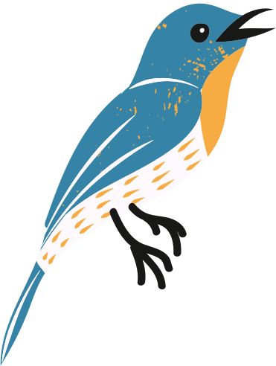


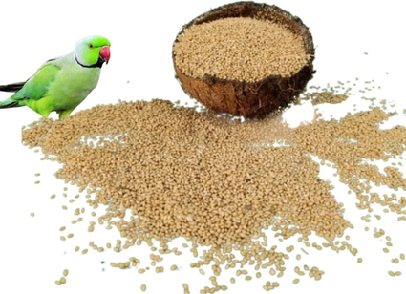
3. Description de l’environnement et des agents
L’environnement : le monde
AGENT(S)
OBJETS
Bird
Predator
Obstacle
Food
La description des agents s’est faite en s’inspirant de la boucle de simulation Perceptions ⇾ Actions ⇾ Délibérations

Slide 6
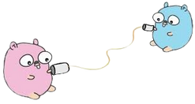
4. problèmes de concurrence
CHANNELS
Exemple :
Gestion du lancement et de l’arrêt de la simulation

Slide 7

5. communication entre agents
Tous les agents sont indépendants !

Slide 8
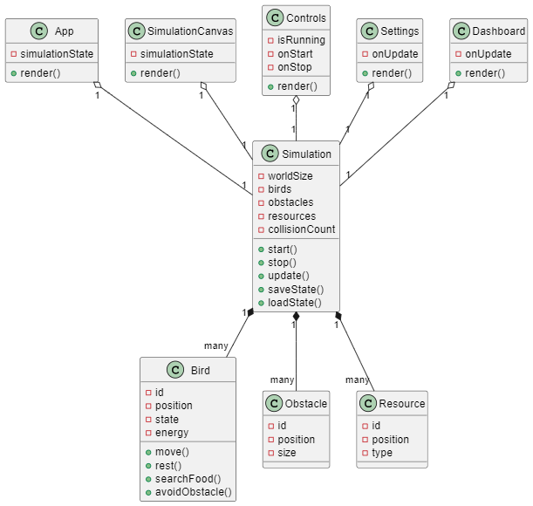
6. MODELE DE SIMULATION
Simulation de Migration : Les oiseaux (agents) se déplacent dans un environnement simulé avec des règles simples (migration, repos, recherche de nourriture, évitement d'obstacles).
Visualisation en Temps Réel : Le frontend React affiche l'état de la simulation en temps réel.
Contrôles : Boutons pour démarrer et arrêter la simulation.
Paramètres Ajustables : Possibilité de modifier la vitesse de la simulation et la taille du monde.
Persistance des Données : Sauvegarde et chargement de l'état de la simulation via SQLite.
Indicateur de Collisions : Affiche le nombre de collisions entre oiseaux.
Interface Utilisateur Dynamique : L'interface a un thème inspiré de Barbie, avec des couleurs vives et des animations subtiles.
La modélisation du système multi-agents s’est faite en s’inspirant du modèle de Ferber

Slide 9

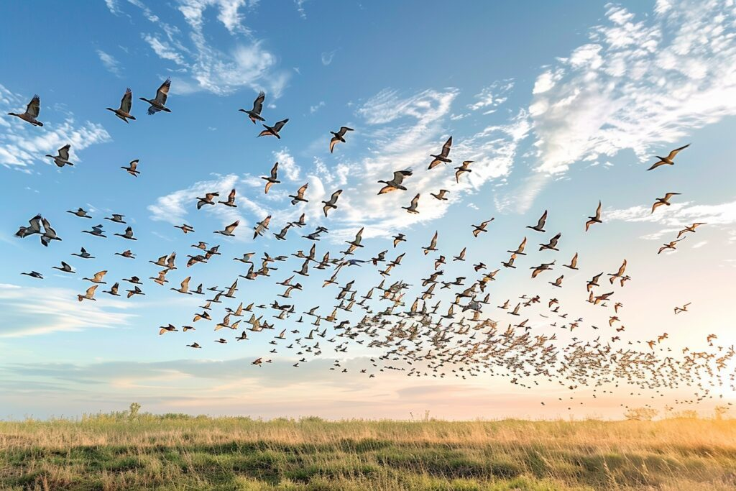
7. TECHNOLOGIES UTILISEES
Backend (Go/Gin) :
Utilise le framework Gin pour créer une API REST.
Implémente la logique de la simulation, la gestion des agents, et les interactions avec l'environnement.
Stocke et récupère l'état de la simulation avec SQLite.
Utilise des channels (au lieu de mutexes) pour la communication entre les goroutines.
Frontend (React) :
Utilise React pour la construction des composants et la gestion de l'état.
Utilise axios pour communiquer avec l'API REST du backend.
Affiche le monde de la simulation avec un élément canvas.
Utilise useEffect pour faire les appels à l'API de manière efficace.

Slide 10

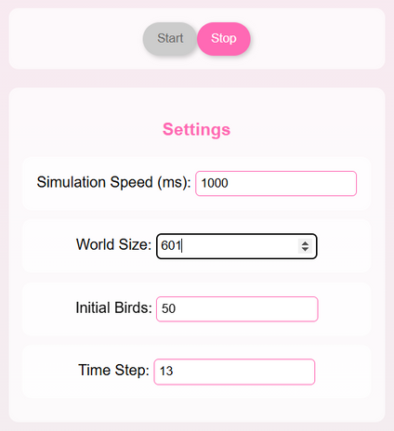
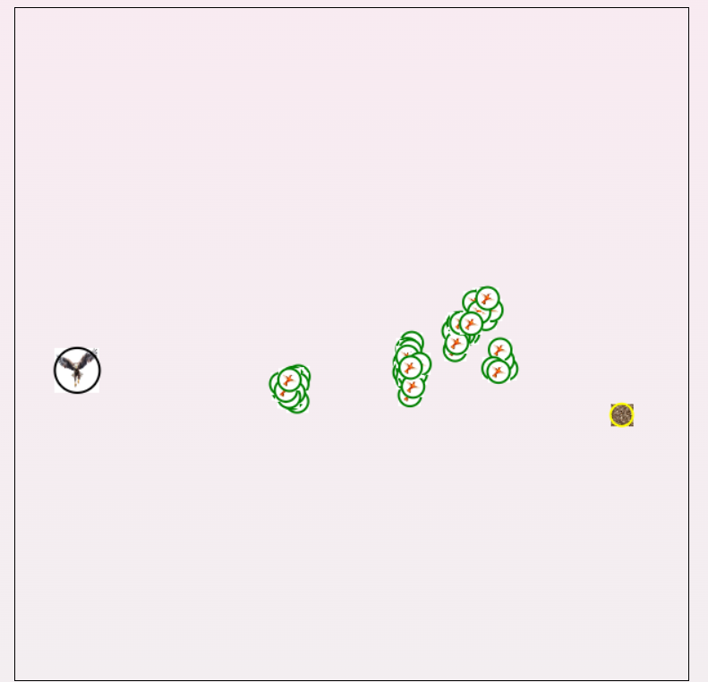
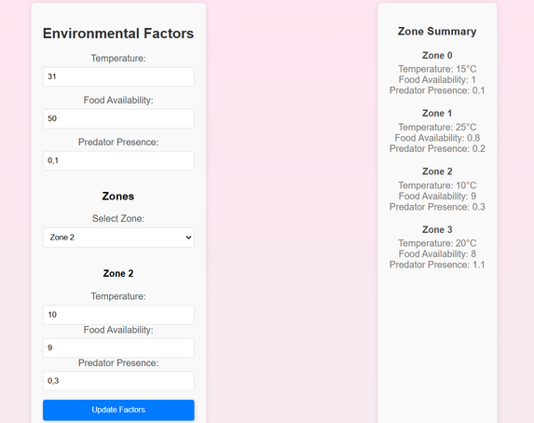
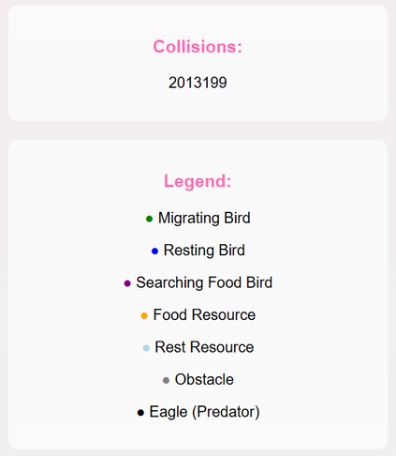
8. RESULTATS ATTENDUS
Tableau de bord - Overview
Aire de simulation - Synoptique

Slide 11
9. CONCLUSION ET PERSPECTIVES
Axes d’améliorations
Précision de la simulation : modèles comportementaux avancés, Intégration des cycles biologiques, Gestion des interactions ;
Environnement dynamique : conditions climatiques changeantes, ressources évolutives, présence de prédateurs intelligents ;
Optimisation technique : performance du backend, rendu graphique ;
Interface utilisateur : personnalisation accrue, feedback en temps réel.
Perspectives
Recherche et éducation : outil pédagogique, études scientifiques ;
Extensions fonctionnelles : autres espèces animales, simulation multi-ecosystèmes.
Notes:
Voici les axes d'améliorations et les perspectives pour le projet Bird Migration Simulation afin d'enrichir ses fonctionnalités et d'accroître son utilité :
Axes d'Amélioration
1. Précision de la Simulation
Modèles comportementaux avancés :
Ajouter des algorithmes basés sur des recherches récentes en éthologie pour simuler des comportements plus réalistes, tels que la formation en vol en "V" ou des schémas spécifiques à certaines espèces.
Intégration de cycles biologiques :
Simuler des cycles diurnes/nocturnes, des périodes de reproduction, ou des comportements saisonniers pour refléter les migrations naturelles.
Gestion des interactions sociales :
Implémenter des comportements coopératifs, tels que l'entraide dans la recherche de nourriture ou l'évitement collectif des prédateurs.
2. Environnement Dynamique
Conditions climatiques changeantes :
Ajouter des facteurs dynamiques comme les vents, la pluie, ou les tempêtes, influençant les trajectoires des oiseaux et leurs décisions.
Ressources évolutives :
Simuler des ressources qui apparaissent, disparaissent, ou se déplacent pour imiter un environnement plus réaliste.
Présence de prédateurs intelligents :
Ajouter des prédateurs dotés d’intelligence artificielle capables d’adapter leurs comportements à ceux des oiseaux.
3. Optimisation Technique
Performance du backend :
Optimiser les calculs de simulation pour supporter des environnements plus grands ou des simulations à plus grande échelle (par exemple, des milliers d'oiseaux).
Rendu graphique :
Améliorer la visualisation en ajoutant des animations fluides, des transitions douces, et des représentations en 3D des oiseaux et de leur environnement.
4. Interface Utilisateur
Personnalisation accrue :
Permettre à l'utilisateur de définir des caractéristiques spécifiques aux espèces (taille, endurance, vitesse, etc.) ou des scénarios personnalisés.
Feedback en temps réel :
Afficher des statistiques comme l'énergie moyenne des oiseaux, le nombre de collisions évitées, ou les trajets parcourus sous forme de graphiques interactifs.
Perspectives
1. Recherche et Éducation
Outil pédagogique :
Utiliser la simulation dans des contextes éducatifs pour enseigner des concepts liés à la biologie, à l'écologie, ou aux systèmes multi-agents.
Études scientifiques :
Collaborer avec des chercheurs pour tester des hypothèses sur le comportement migratoire des oiseaux et évaluer les impacts du changement climatique.
2. Extensions Fonctionnelles
Autres espèces animales :
Étendre la simulation pour inclure des comportements migratoires d'autres espèces, comme les poissons, les mammifères, ou les insectes.
Simulation multi-écosystèmes :
Introduire des environnements variés (terrestres, marins, urbains) pour simuler des interactions entre différents écosystèmes.
Approche multi-agent :
Permettre des simulations impliquant plusieurs groupes d’espèces qui interagissent entre eux.
3. Accessibilité et Partage
Portage sur le cloud :
Héberger la simulation en ligne pour permettre à un large public d'y accéder sans installation locale.
Exportation et partage des résultats :
Ajouter des fonctionnalités pour sauvegarder et partager les résultats des simulations sous forme de vidéos, de graphiques, ou de fichiers de données.
4. Intégration d'IA
Apprentissage automatique :
Utiliser des algorithmes d’apprentissage pour permettre aux oiseaux de "s’améliorer" au fil des simulations en adaptant leurs stratégies migratoires.
Prédiction et optimisation :
Développer des modèles prédictifs pour optimiser les trajectoires ou les comportements en fonction des conditions environnementales.

Slide 12

questions et remarques ?

